Slide 1
Qosh terish va ip ushlash qoidalari juda katta mahorat talab qiladi.

Slide 2
2. Har bir insonning yuz va kuz tuzulishiga qarab qosh formasi tanlanadi

Slide 3
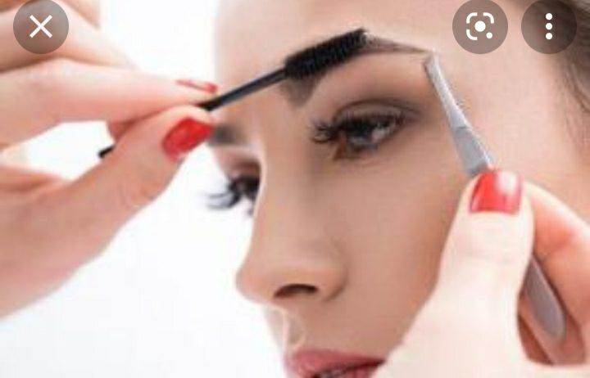
1 chi qosh formasini pinsit bilan chiqarib olamiz

Slide 4
4. Iplar yordamida formasi chiqqan qoshning maida tuklarini tiramiz

Slide 5
5. Ip bilan ishlaganda ipni qulga urab qattiq tortmagan holda qosh ustiga yurgizamiz

Slide 6
7. Qoshlar kuproq yuqoriga tiriladi .Chunki yuqoriga kutarilgan qosh kuz formasini kursatadi.

Slide 7
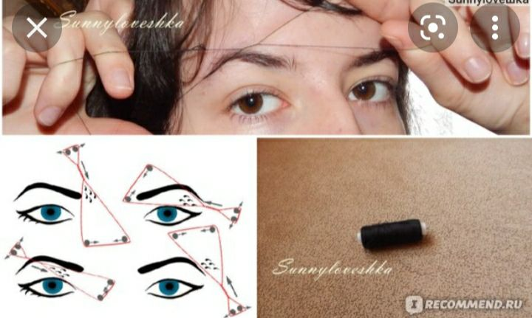
6. Iplar qulda juda yumshoq va tirining ustida tiniq yurish kerak

